Slide 1
Egészségügyi Alapellátási Igazgatóság - TOP-7.1.1-16-H-ESZA-2019-01061

Slide 2
Az anyatejes táplálás
Készítette: Szarka Anett
2021.07.23.

Slide 3
Mit tartalmaz az anyatej amitől olyan fontos az anyatejes táplálás?
A colostrum és az anyatej biztosítja az újszülött sikeres adaptációját és tápanyag igényét.
A colostrum ragadós sárgás folyadék mely kevesebb a laktózt, zsírt és vízoldékony vitaminokat tartalmaz. A szülés után még 1-2 napig szekretálódik.
Az érett anyatej: összetétele a szülést követő 3-14. napon alakul ki. Az érett anyatej pontos összetételét nagyon nehez leírni mert folyamatosan változik. Az anyatej össze tétele más a reggeli szoptatásnál és az estinél is. Sőtt amikor a csecsemő beteg akkor is teljesen más lesz az összetétele.

Slide 4
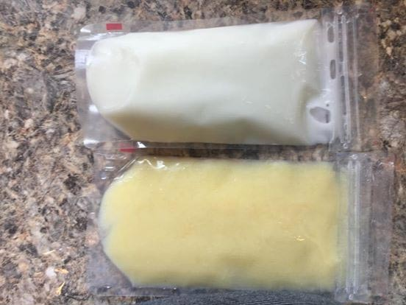
A képen egy olyan gyűjtött anyatej látható ahol az egyik fehér a másik sárgás. A sárgás anyatejnél a szoptató anya akkor gyűjtötte a tejet amikor a csecsemő beteg volt.

Slide 5
Az érett anyatej tartalmaz:
Fehérjéket
Zsírokat: a szülés után az anyatej zsírtartalma a szült követő 14. napig fokozatosan nő, majd utána stagnál és viszonylag stabil marad.
Laktóz: az anyatej legfontosabb szénhidrátja
Vitaminokat: az anyatej vitamin tartalma szoros összefüggést mutat az anyai vitamin bevitellel. Ezért fontos kihangsúlyozni a szoptatós anyák számára, a vitaminban dús étrend kialakítását. Illetve vannak olyan vitaminok amiket már szoptatás alatt lehet szedni, ezek egyre elterjedtebbek. A K- vitamin az érett anyatejben kevesebb ezért a csecsemőnek javasolt a K- vitamin adása.
Nyomelemeket

Slide 6
Felkészítés az anyatejes táplálásra
Nagyon sok édesanya fél/tart attól, hogy nem fog tudni szoptatni. A szülésre felkészítésnek nagyon fontos eleme a szoptatásra való felkészítés.
A szülésre felkészítő tanfolyamot tartó szakembernek jártasnak kell lennie valamelyest a pszichológiában is.
A szoptatás előnyeiről és az anyatej fontosságáról még csak csak könnyebb meggyőzni a terheseket és férjüket, de ennél nehezebb a kishitüséget legyőzni és az anyák önbizalmát erősíteni.

Slide 7
A szoptatás kezdete:
A szülést követően már az “arany óra” keretében elkezdjük a korai szoptatást.
Ennek a korai mellre helyezésnek számos jótékony hatása van. A császáros anyukák helyzete kissé nehezebb, ilyenkor mint a spontán szült édesanyáké, hiszen ilyenkor a lapos feketési technika miatt is nehezebb az újszülöttet mellre tenni és nehezebb a sikerességet elérni.

Slide 8
A hatékony szoptatás jelei
Lassú, mély szopások és hallható nyelés.
Az orcák teltek és nem behúzódottak.
A kisbaba nyugodtan szopik.
A kisbab magától fejezi be a szopást és elégedettnek látszik.
Az anya nem érez fájdalmat.
Az igény szerinti szoptatás fogalma a szoptatások frekvenciáján túl a szoptatások időtartalmát is magába foglalja.
Amennyiben a fent felsorolt hatékony szopás megtörténik az újszülöttek nagyrészt 10-15 perc alatt jól lakik. Ettől lehetnek persze eltérő esetek.

Slide 9
A nem hatékony szopás jelei
Gyors, felületes szopások és csettintő vagy cuppanó hangok.
Az orcák behúzódottak.
A csecsemő nyugtalan a mellen és le-lejön a mellről.
A kisbaba nagyon hosszan szopik, nagyon gyakran, de nem engedi el a mellett és elégedetlennek látszik.
Az anya gyakran fájdalmat érez.

Slide 10
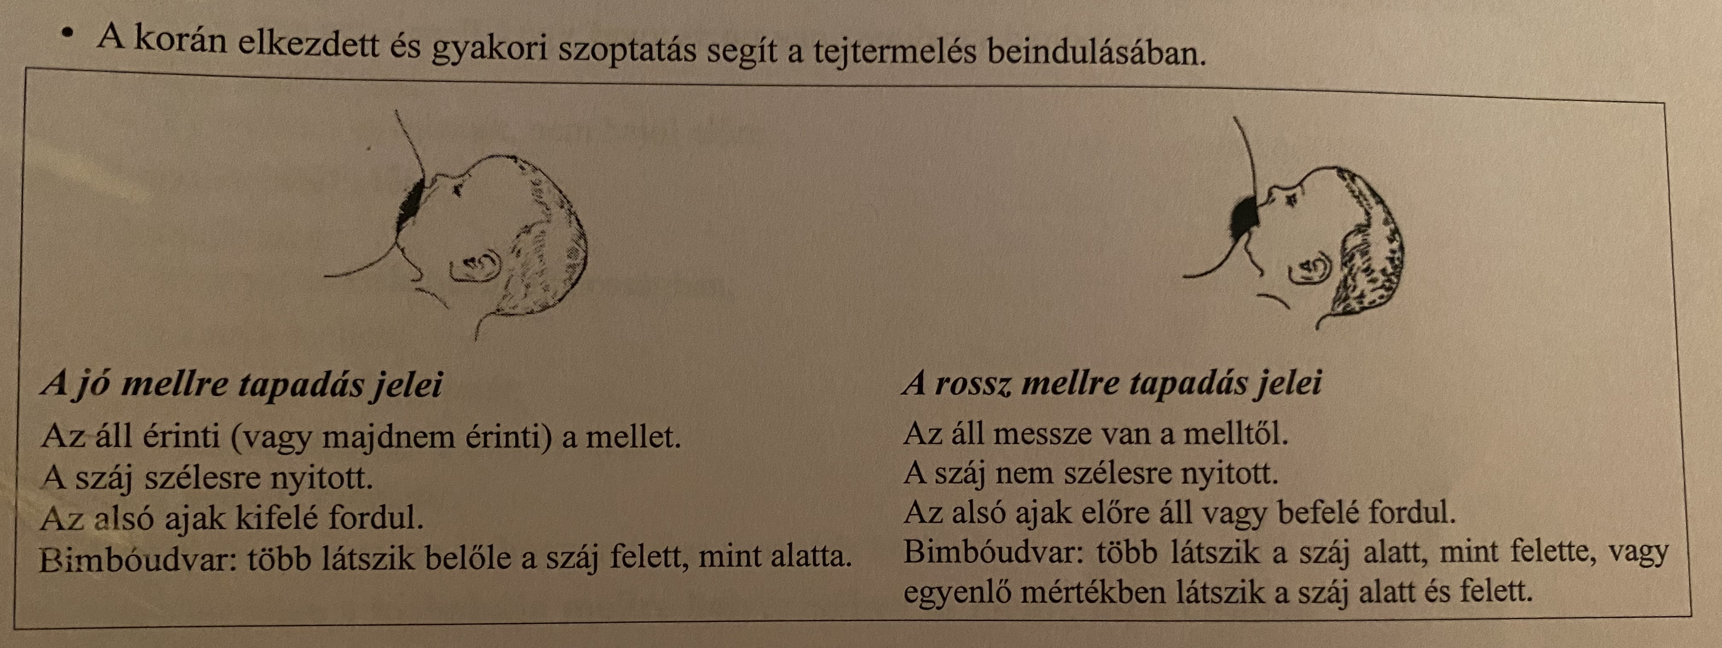

Slide 11
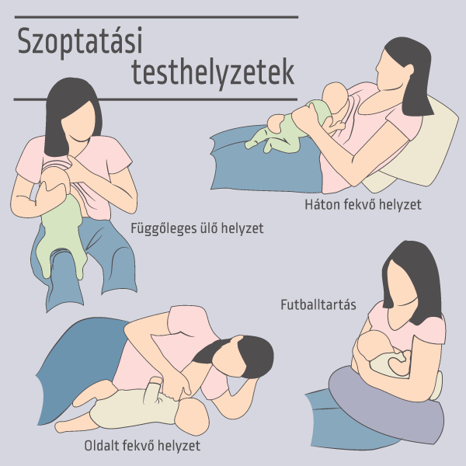
A szoptatási testhelyzetek/poziciók
A képen látható a standard szoptatási
poziciók. De ettől lehetnek eltérő esetek
Amikor az anya és a csecsemő számára
Más ideálisabb.

Slide 12
“Magasztalni kell az anyát
Akinek szeretete nem ismer határt,
S akinek emlőin nevelkedett,
Az egész világ” (Goethe)

Slide 13
Köszönöm a figyelmet!
Egészségügyi Alapellátási Igazgatóság - TOP-7.1.1-16-H-ESZA-2019-01061

